Slide 1

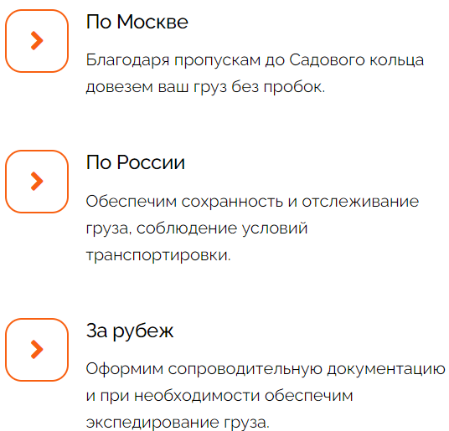
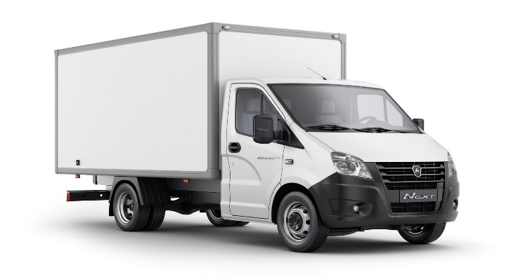
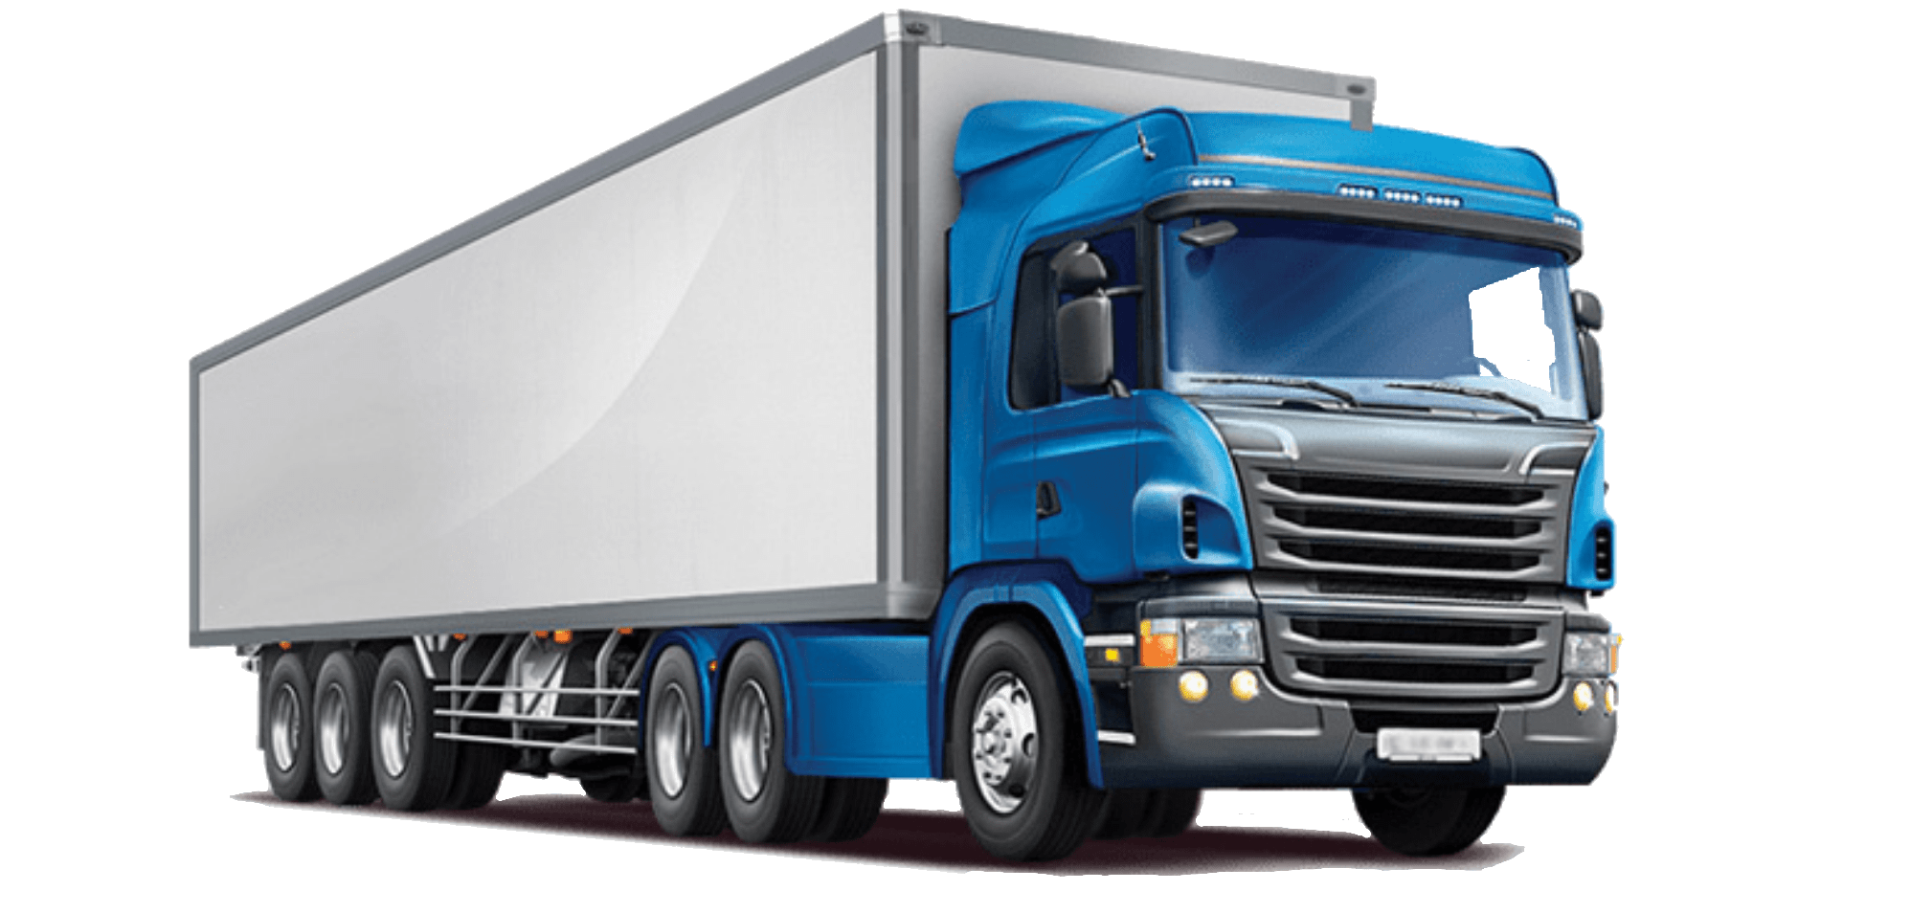
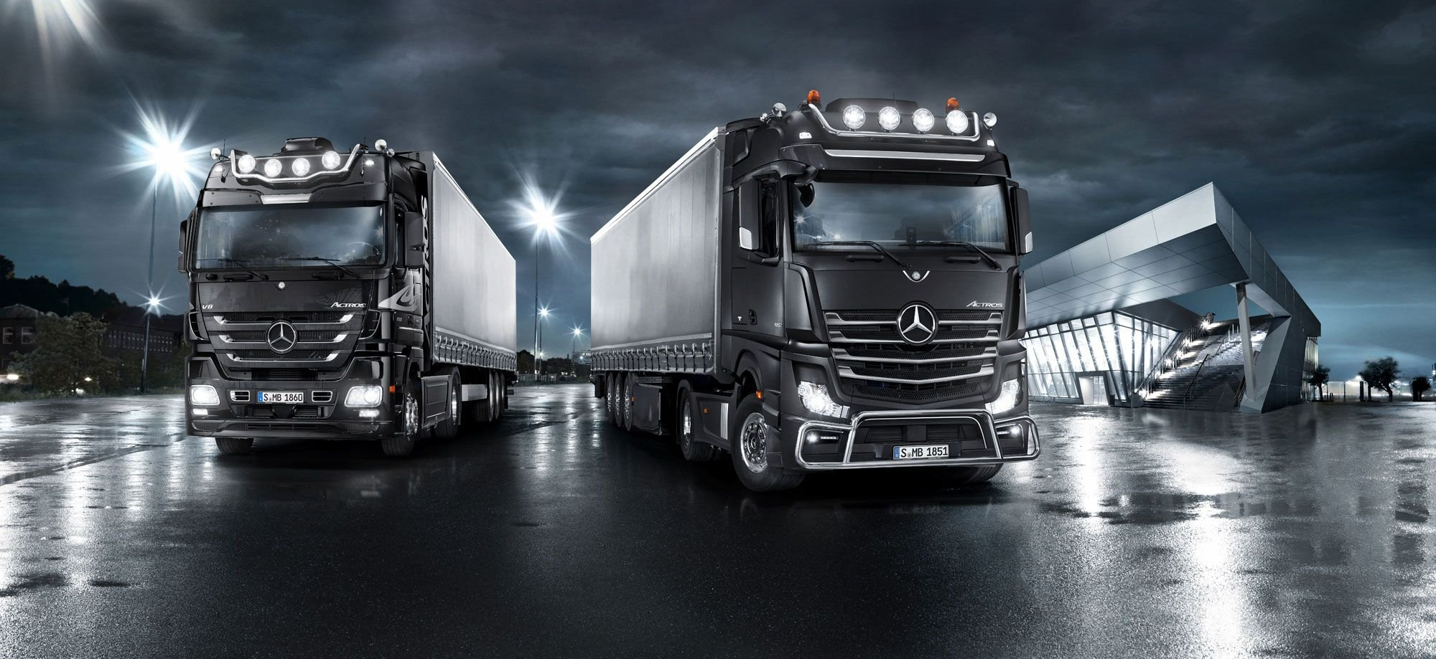



КОММЕРЧЕСКОЕ ПРЕДЛОЖЕНИЕ
Торгово-транспортная компания ООО «ТТК ВАСмиг» выражает Вам свое
почтение и желание работать с Вашей компанией. Мы рады предложить Вам свои
услуги.
О КОМПАНИИ
Мы являемся современным перевозчиком, предлагающим не только качественные
услуги, но и гибкие условия оплаты. Мы предлагаем оптимальные решения по доставке
грузов и обеспечивать стабильность
и качество исполнения взятых на себя обязательств.
Наши авто
Длинна – 3 м. и 6 м;
Объём – 12 м² и 30 м²;
Тоннаж – до 2 т. и до 2,5 т.;
Паллет – 5 евро и 12 евро.
Длинна – 13 м.;
Объём – 96 м²;
Тоннаж – до 20;
Паллет – 33 евро.
+7 (926) 900 87-37
logist@vasmig.ru
ООО «ТТК ВАСмиг»
г. Подольск
сайт: https://vasmig.ru/

